Slide 2
Dierkunde
Les 10 Koudbloedigen

Slide 3
Koudbloedigen
Geleedpotigen
Vissen
Amfibieën
Reptielen

Slide 4
Koudbloedigen
Waarom heten het koudbloedigen?

Slide 5
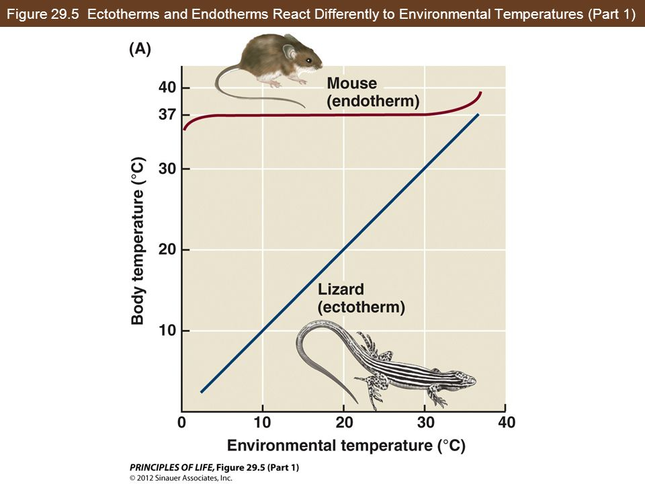
Koudbloedigen
Endotherm
Zelf lichaamstemperatuur regelen
Ectotherm
Temperatuur van de omgeving aannemen

Slide 6
Vissen (Pisces)
32.000 soorten
500 families
Indeling naar milieu
Zoutwatervissen
Zoetwatervissen
Brakwatervissen

Slide 7
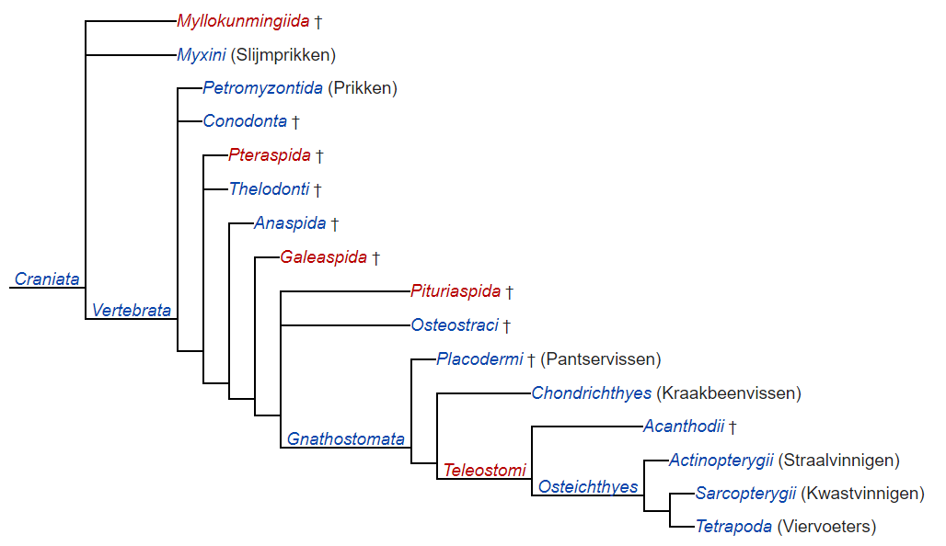
Vissen (Pisces)

Slide 8
Vissen (Pisces)

Slide 9
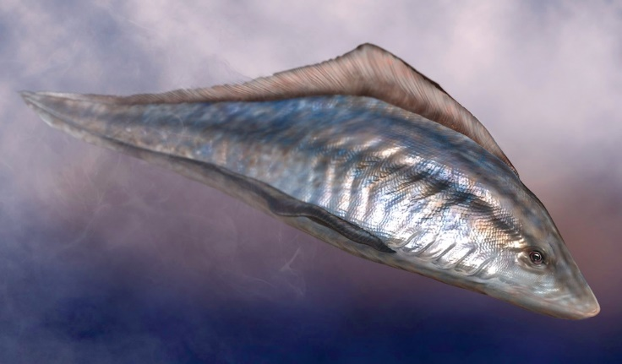
Myllokunmingia
518 miljoen jaar
Heeft een schedel
Heeft een skeletstructuur
Bestaat uit kraakbeen
2,8cm lang en 0,6cm hoog
Geen echte vinnen

Slide 10
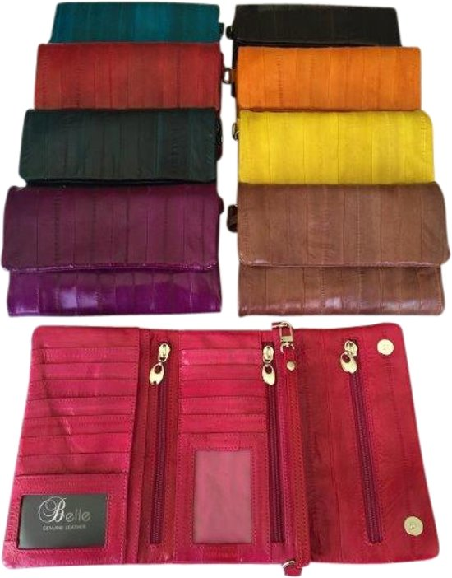
Slijmprikken (Myxini)
Wel een schedel, geen wervelkolom en geen kaak
300 miljoen jaar geleden ontstaan
Scheiden een kleverig slijm af
Slijm bevat vezels dat lijkt op spinnenzijde
Japan → voedsel
Korea → aalleer
81 soorten beschreven
18 – 127cm lang

Slide 11
Slijmprikken (Myxini)

Slide 12
Vissen (Pisces)

Slide 13
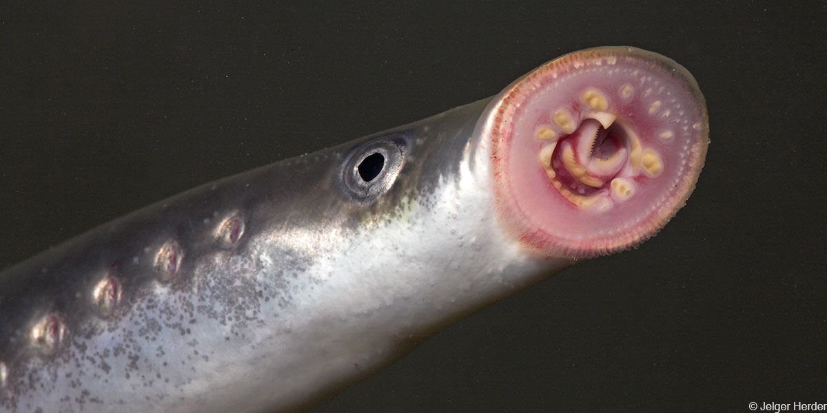
Prikken (Petromyzonidae)
Ook wel Lampreien of Negenogen genoemd
40 soorten → meeste zoetwater
7 geslachten
Lijfstraf
Romeinse rijk
Gestraft door in een bassin met prikken te worden gegooid → langzaam levend opgegeten
Notes:
Plaatje = rivierprik (leeft in NL)

Slide 14
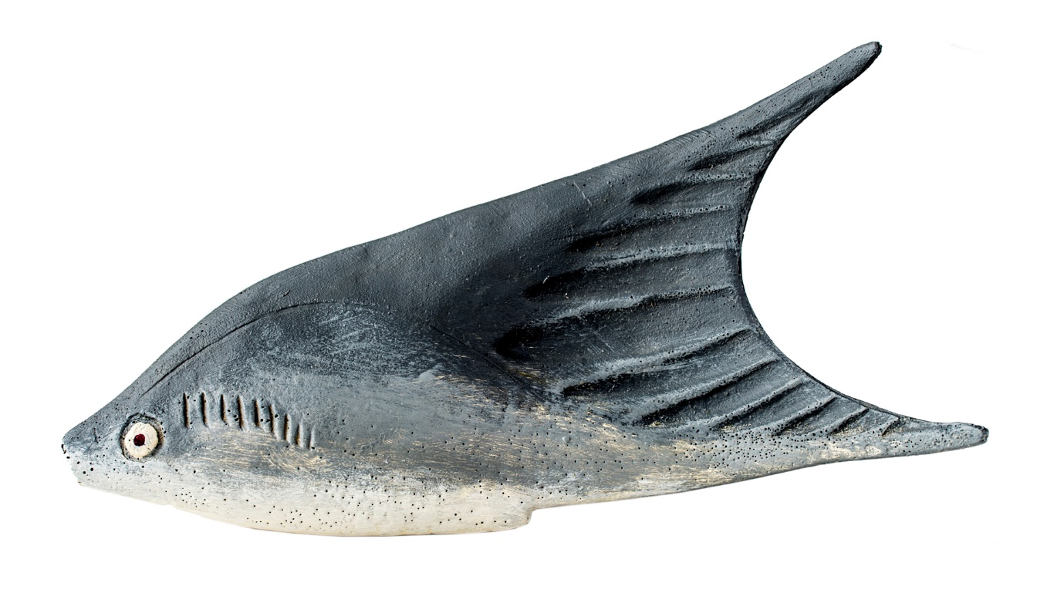
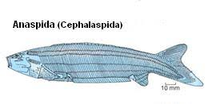
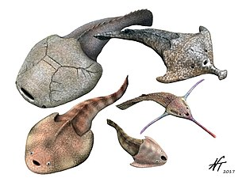
Uitgestorven
Conodonta
‘De tandjes’
Pteraspida (geen voorbeeld)
Thelodonti
Anaspida
Galeaspida
Notes:
Conodonta worden ook wel de tandjes genoemd.

Slide 15
Vissen (Pisces)

Slide 16
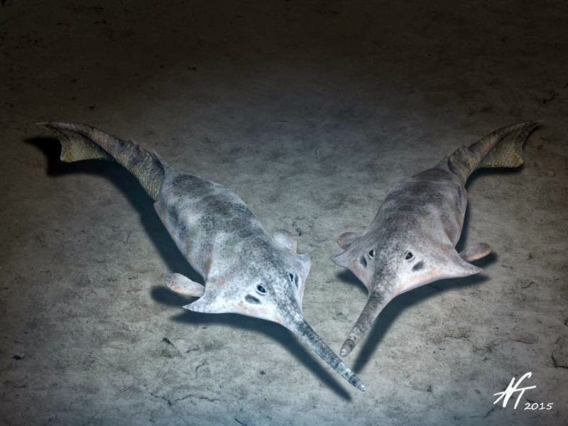
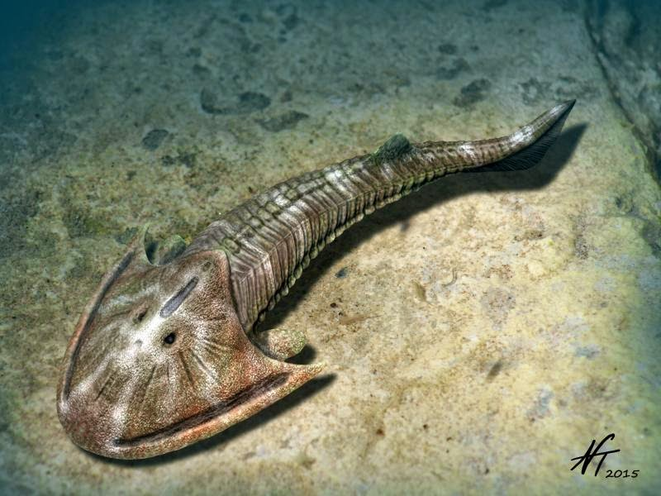
Nog meer uitgestorven
Pituriaspida
2 soorten
Fossielen in Australië
Osteostraci
13 geslachten
Fossielen laten veel info zien
Zintuigorganen
Mogelijk voor trillingen in het water
Notes:
Plaatje = rivierprik (leeft in NL)

Slide 17
Vissen (Pisces)

Slide 18
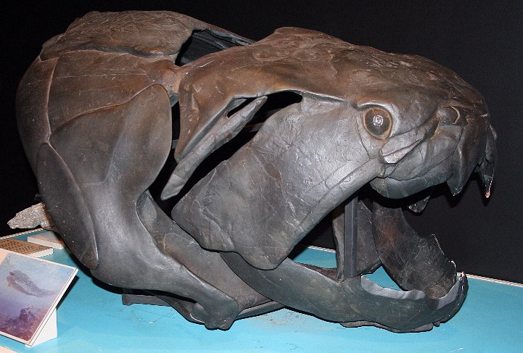
Pantservissen (placodermi)
Oudst bekende dieren met een onderkaak
416 miljoen jaar
360 miljoen jaar geleden uitgestorven
Geen complete fossielen
Vaak losse platen
Waarschijnlijk tot 10 meter lang!

Slide 19
Kraakbeenvissen (Chondrichthyes)
1000 soorten
400 soorten haaien
600 soorten roggen en pijlstaartroggen
30 soorten draakvissen

Slide 20
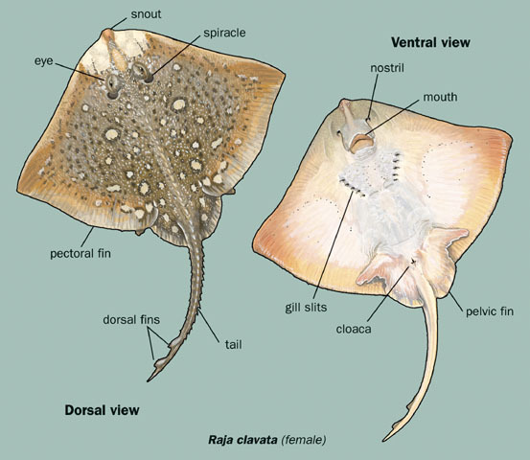
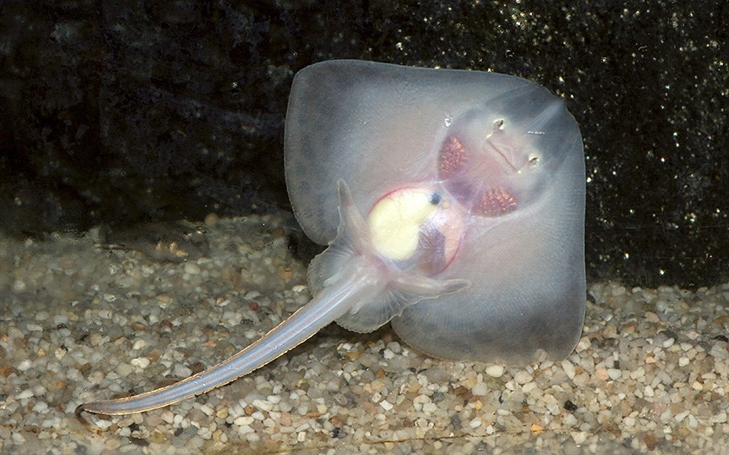
Roggen (Batoidea)
6 ordes
21 families
Zoet, brak en zoutwater
Carnivoor
10 soorten in NL
Noordzee

Slide 21
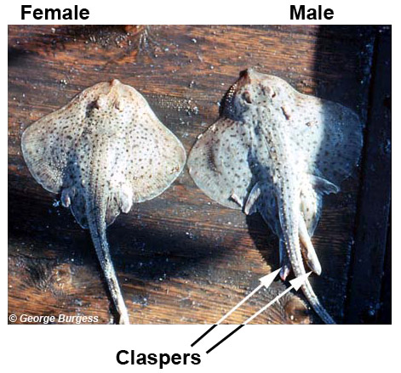
Roggen (Batoidea)
Geslachtsonderscheid
Claspers

Slide 22
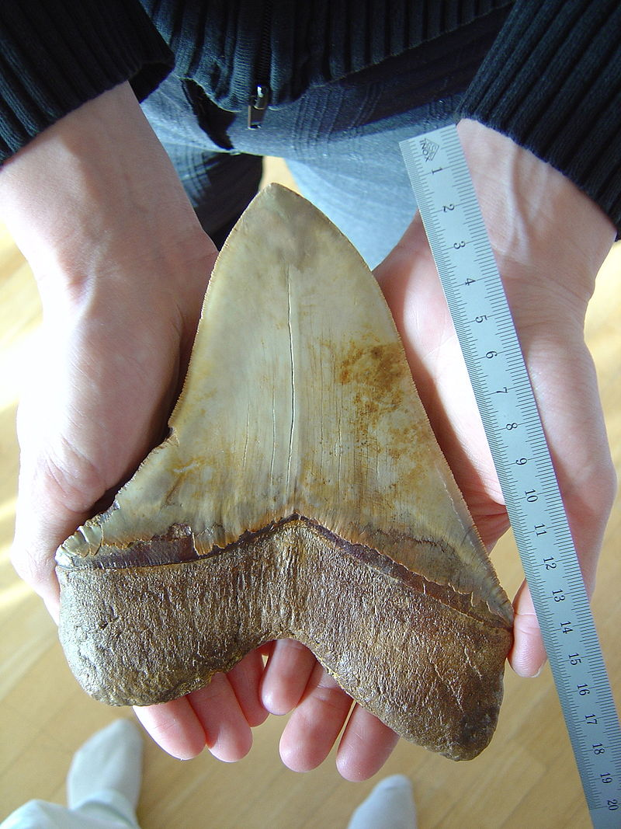
Haaien (Selachimorpha)
400 soorten haaien
5 soorten gevaarlijk voor mens
Bekendste voorouder
Megalodon

Slide 23
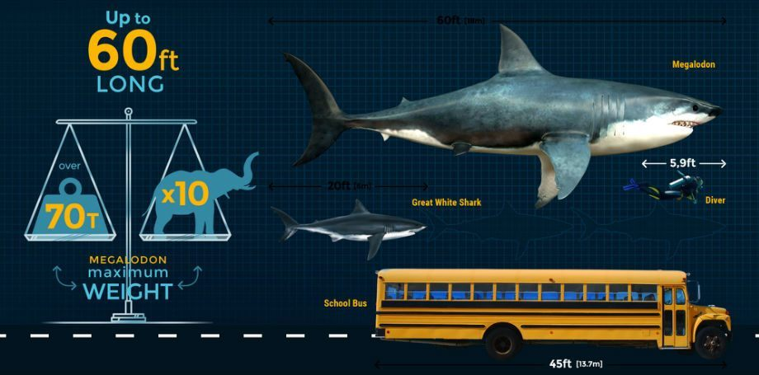
Haaien (Selachimorpha)

Slide 24
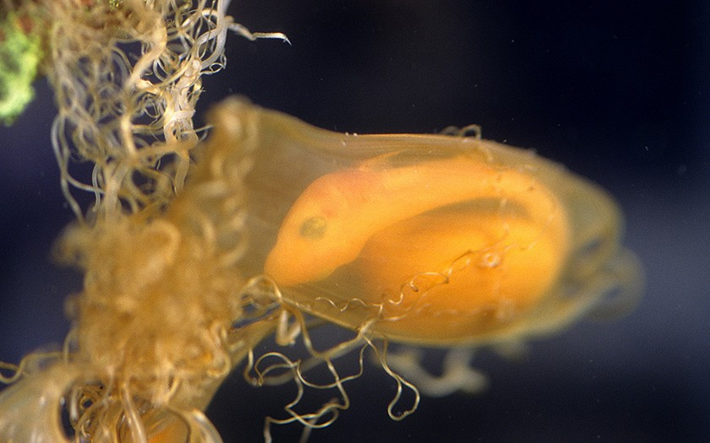
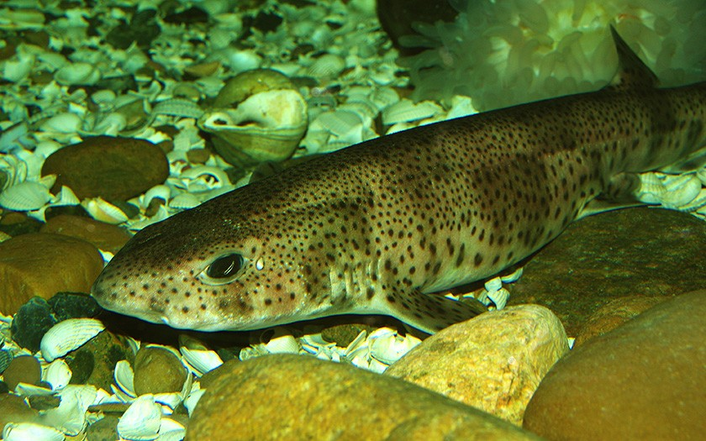
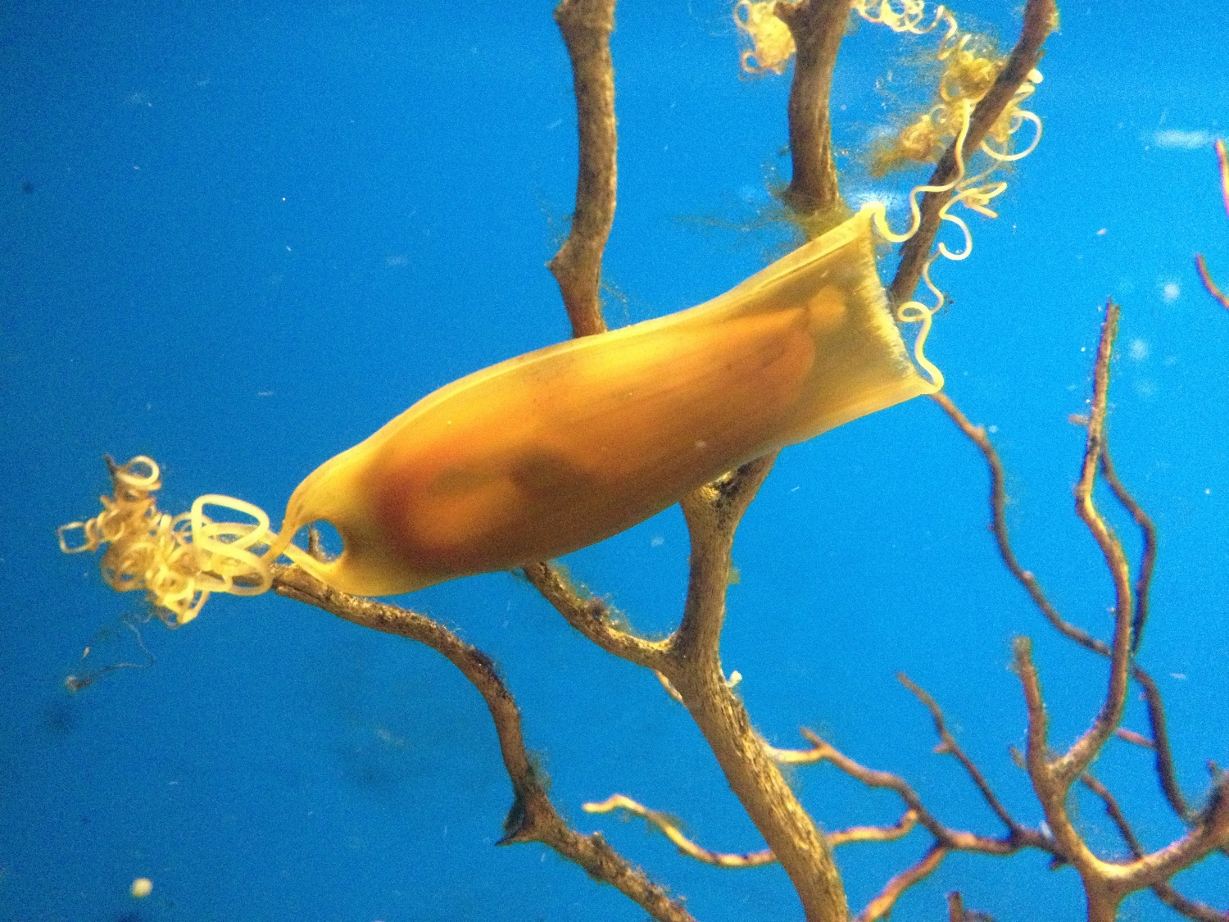
Haaien (Selachimorpha)
Meest voorkomende haai in NL
Hondshaai

Slide 25
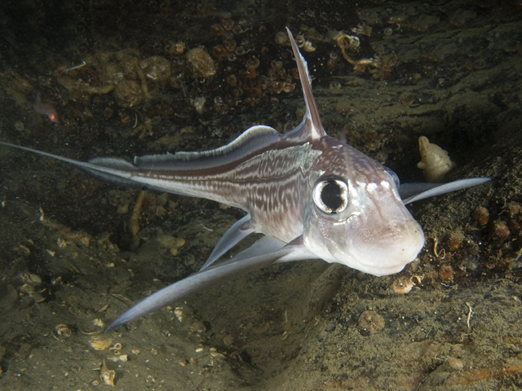
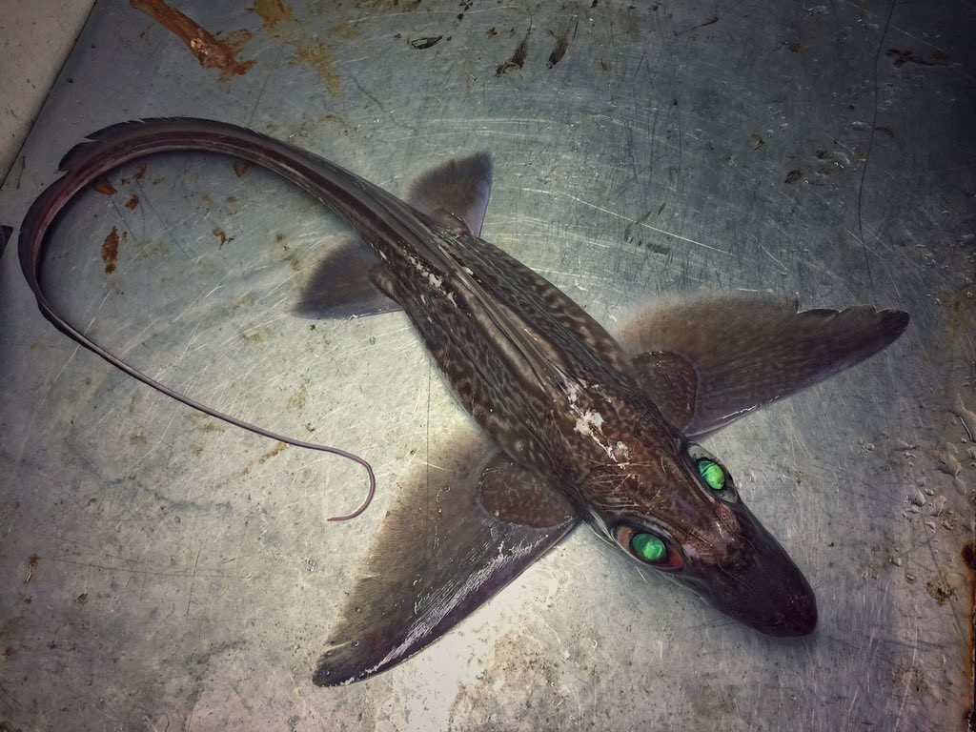
Draakvissen (Chimaeriformes)
Onderklasse van haaien en roggen
Kenmerken:
Plat lichaam
Vreemde vinnen
Geen schubben

Slide 26
Vissen (Pisces)

Slide 27
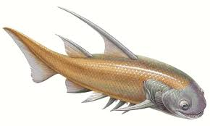
Stekelhaaien (Acanthodii)
Uitgestorven
Oudste dieren met kaken, tanden en vinnen
10 tot 30cm uitschieters tot 2m
Vaak stekels → prooidieren

Slide 28
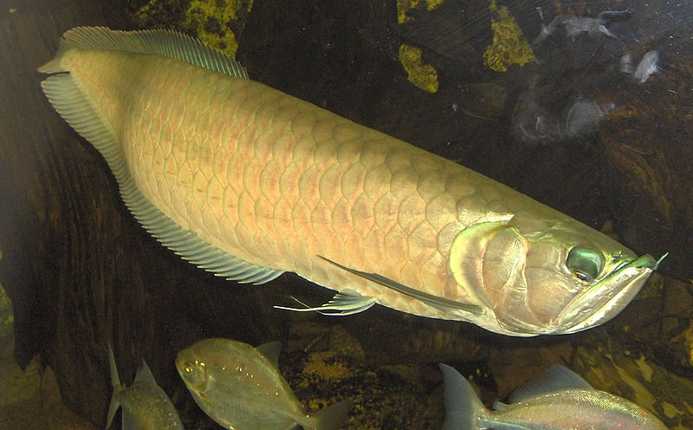
Straalvinnigen (Actinopterygii)
Grootste orde, 30.000 soorten
Zoet, zout en brakwater
Van diepzee tot hoogste bergwateren
Opgesplitst in 3 groepen (+bekende voorbeelden)
Kraakbeenganoïden → steurachtigen, kwastsnoeken
Beenganoïden → moddersnoeken, beensnoeken
Beenvissen (>95%) → aalachtigen, haringachtigen, meervallen en karperachtigen etc.

Slide 29
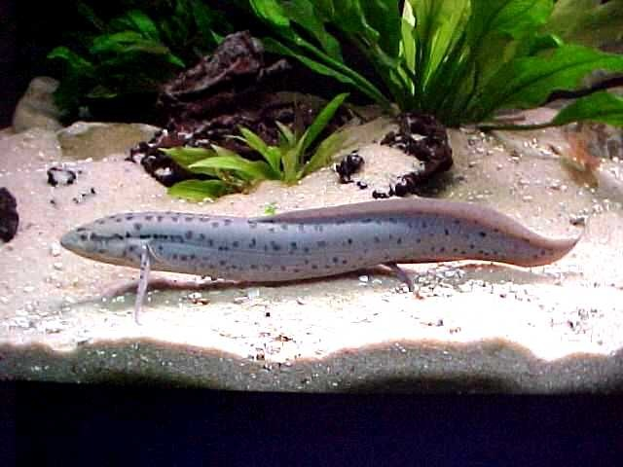
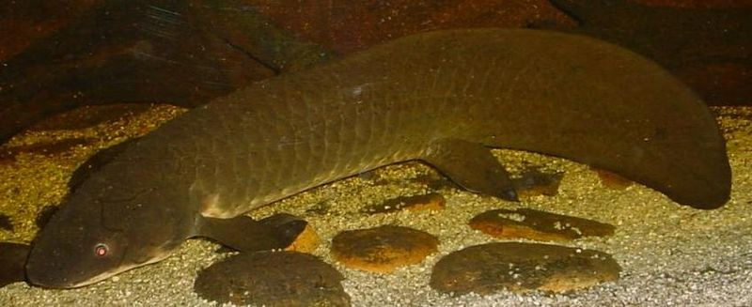
Kwastvinnigen (Sarcopterygii)
Coelacanthiformes en longvissen
Bezitten allemaal 1 of 2 longen
Coelacanthiformes gebruiken ze niet, zijn diepzee dieren
Ledematen lijken eerder op poten dan vinnen

Slide 30
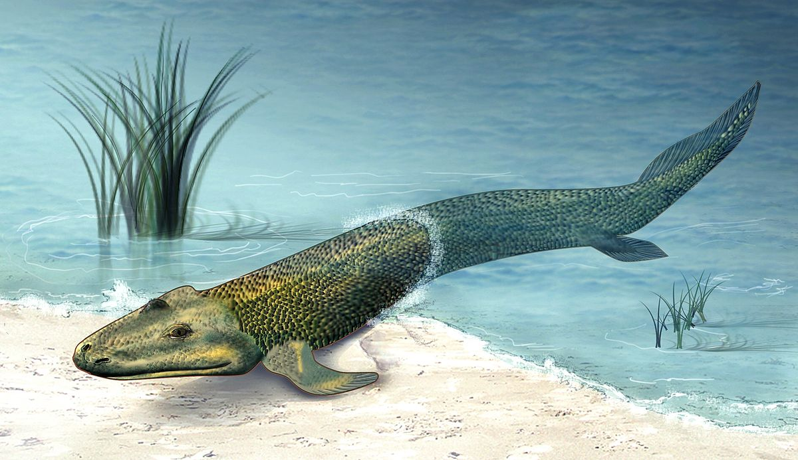
Kwastvinnigen (Sarcopterygii)
Tiktaalik
Link tussen water- en landdieren
Tot 3 meter groot!
Krokodilachtig uiterlijk
Brede snuit met scherpe tanden
Ook vinnen en visachtige huid

Slide 31
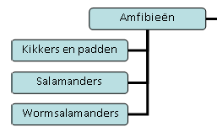
Amfibieën (Amphibia)
Tiktaalik
Link tussen water- en landdieren
Tot 3 meter groot!
Krokodilachtig uiterlijk
Brede snuit met scherpe tanden
Ook vinnen en visachtige huid

Slide 32
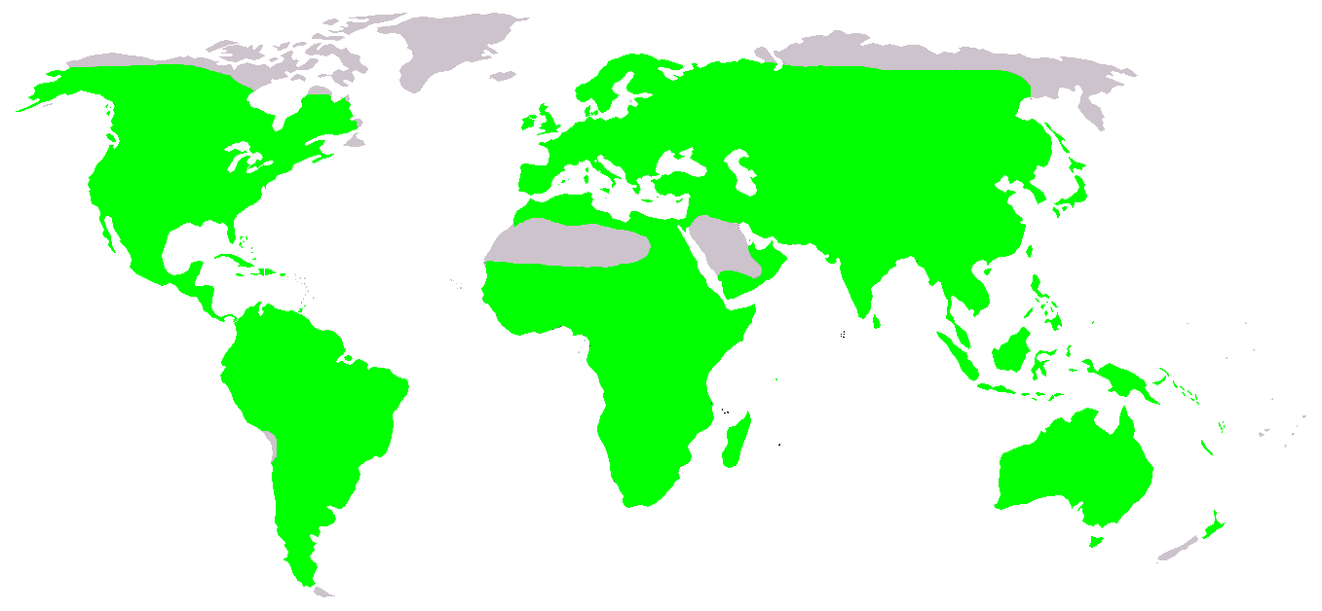
Kikkers en padden (Anura)
Anura = zonder staart
88% van amfibieën is kikker
Onderverdeelt in 5 groepen
Rietkikkers, boomkikkers, gifkikkers, klauwkikkers en padden
Ademen via huid en longen
Herkent alleen geluid van eigen soort (frequentie)

Slide 33
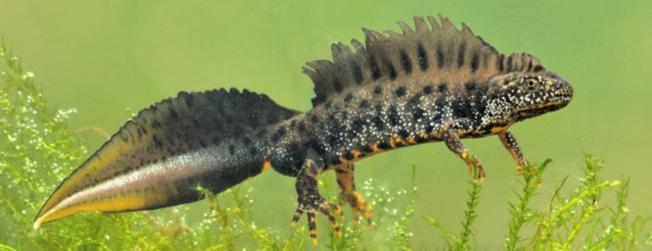
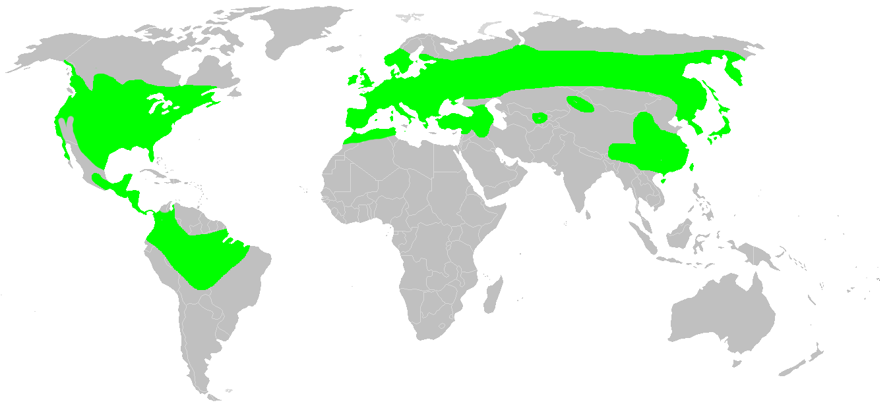
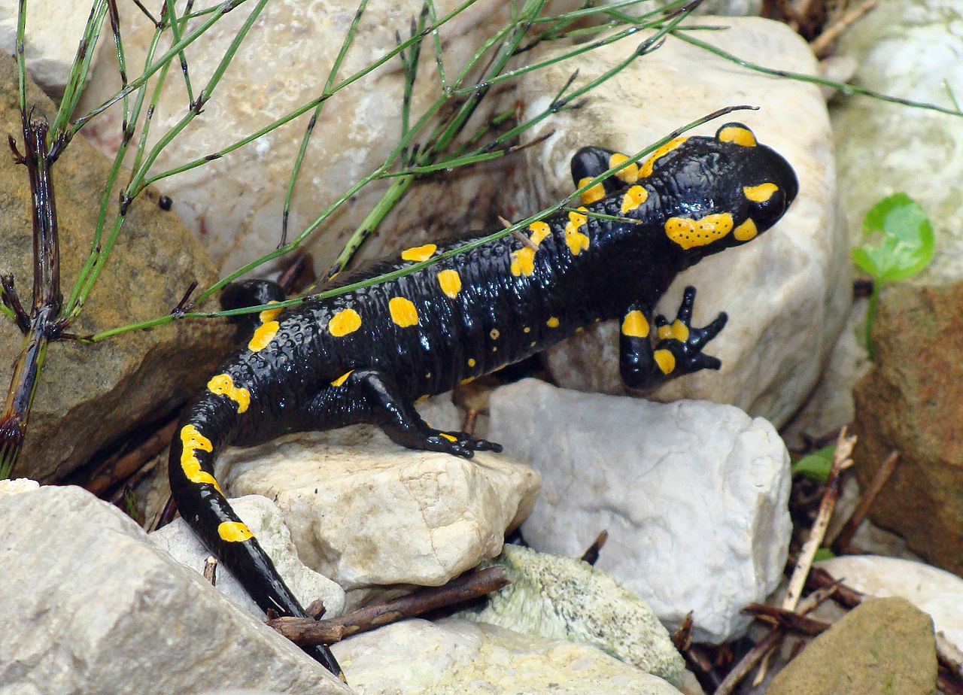
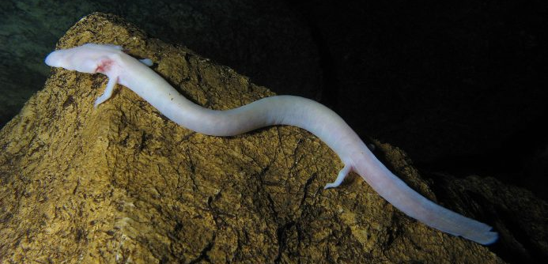
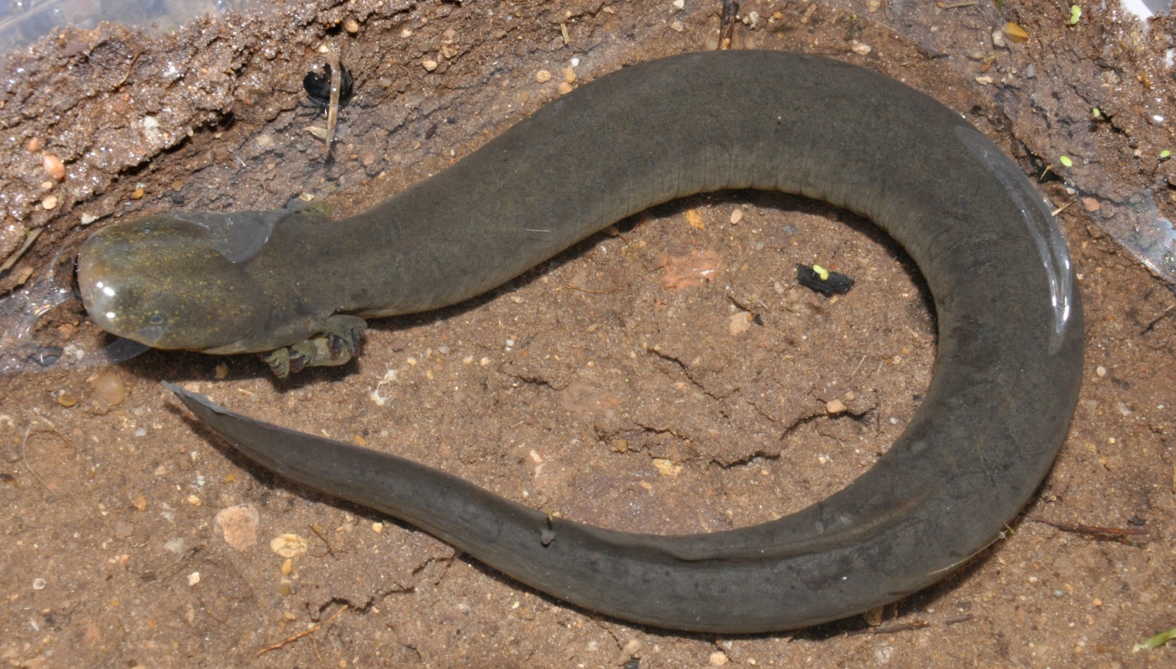
Salamanders (Caudata)
Caudata = staartdragend
>700 soorten
9 families

Slide 34
Wormsalamanders (Amphibia)

Slide 35
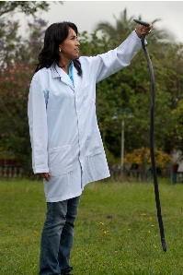
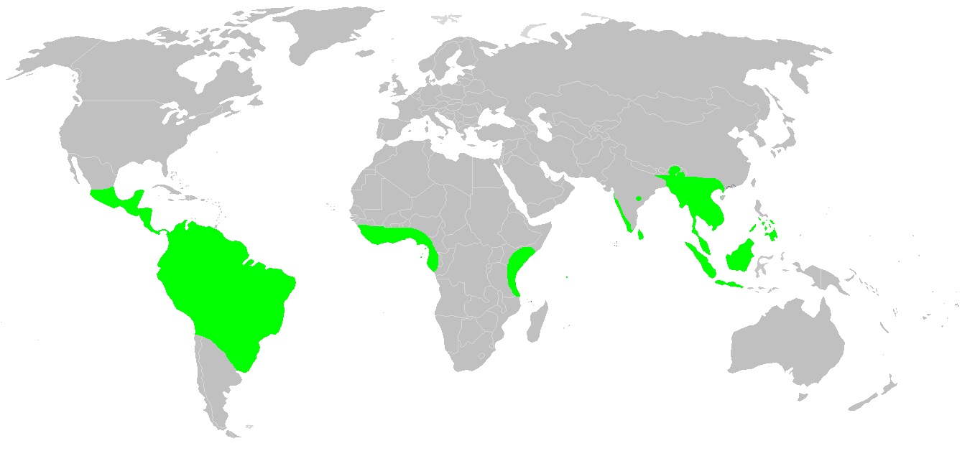
Wormsalamanders (Gymnophiona)
Gymnos = naakt
ophis = slang
205 soorten
Kleinste soort 9cm
Grootste soort 2,4m!

Slide 36
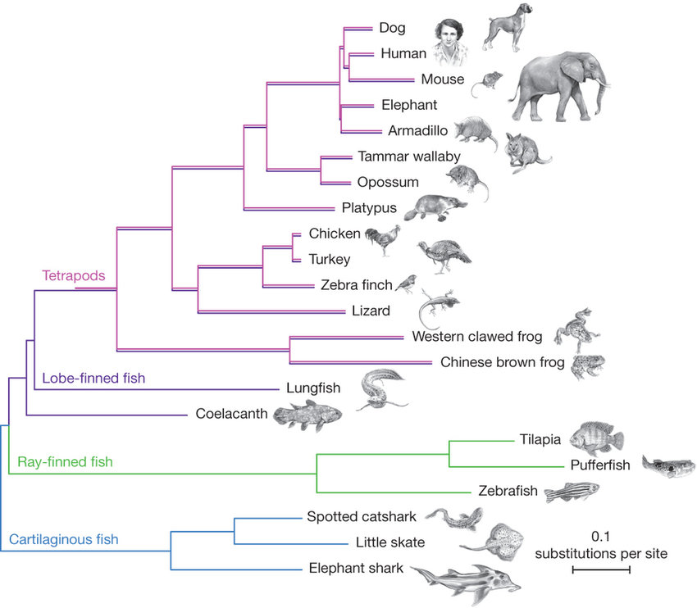
Reptielen (Reptilia)
Genetisch meer overeenkomsten met vogels dan amfibieën
Onderverdeeld in 4 groepen:
Schildpadden
Hagedissen en slangen
Krokodillen
Brughagedissen

Slide 37
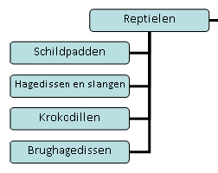
Schildpadden (Testudines)
Rug- en borstwervels vergroeid tot schild
Buizijde = plastron
Rugzijde = carapax

Slide 38
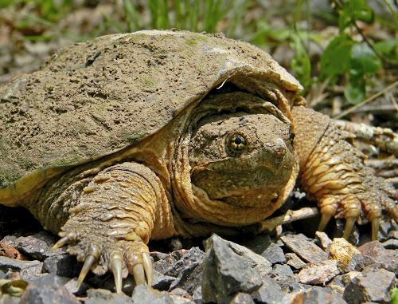
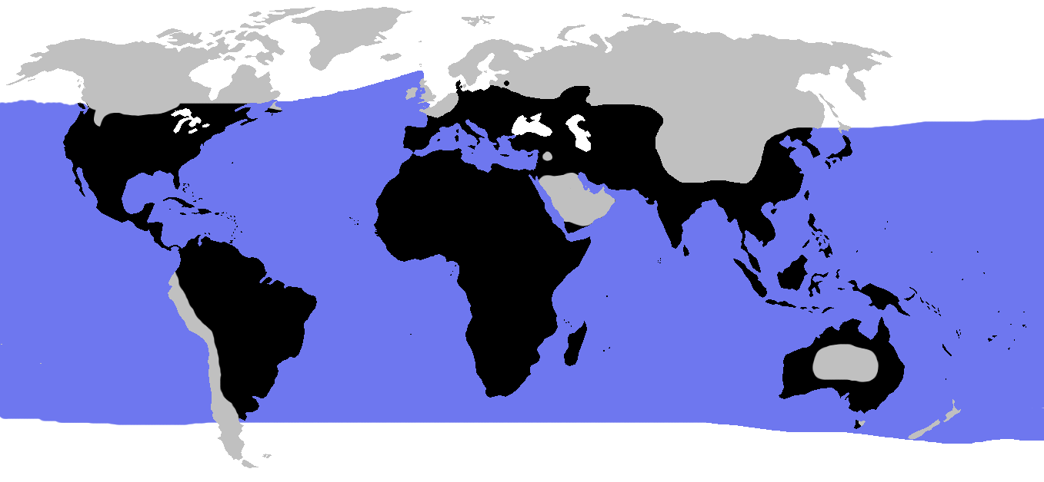
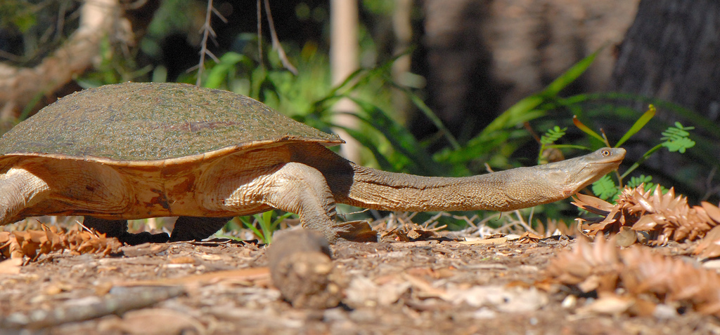
Schildpadden (Testudines)
200 miljoen jaar geleden ontstaan
340 soorten, 14 families
Alle schildpadden zijn ovipaar
Carnivoor, omnivoor of herbivoor
Geslacht bepaald door broedtemperatuur
Halsbergers en halswenders

Slide 39
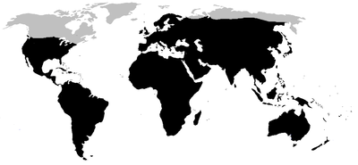
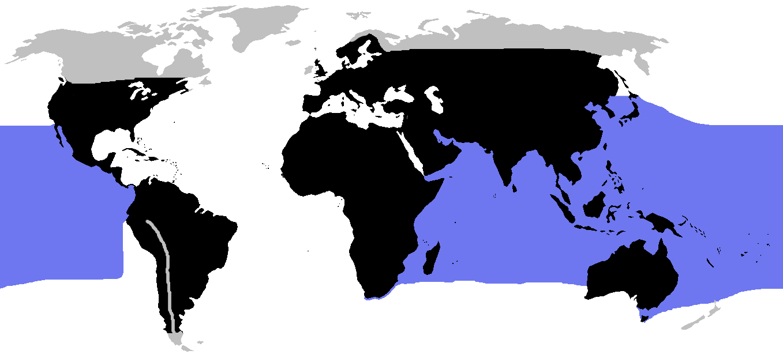
Schubreptielen (Squamata)
Grootste groep
Hagedissen en slangen
Skinkachtigen → Gekko-achtigen → Varaanachtigen → Leguaanachtigen

Slide 40
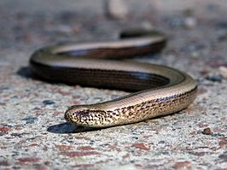
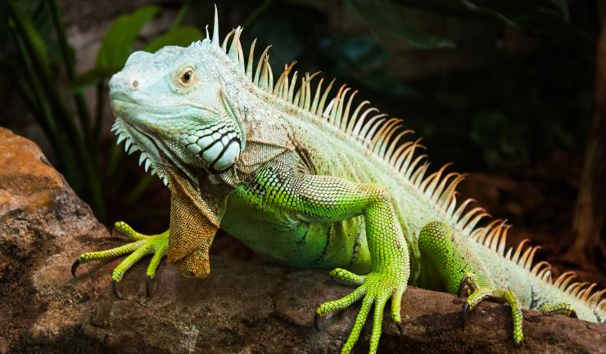
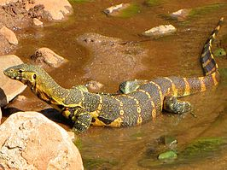
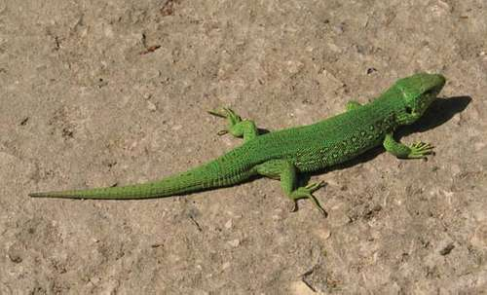
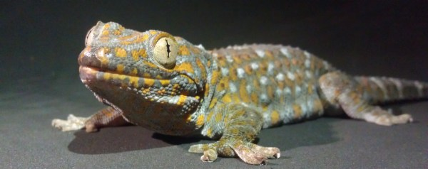
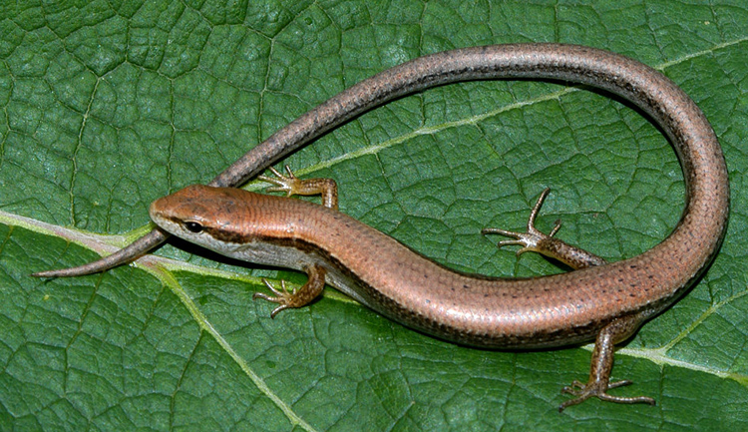
Schubreptielen (Squamata)
Hagedissen
28 families
Leguanen
Varanen
Skinken
Gekko’s
Pootloze hagedissen
Echte hagedissen
Voeding?

Slide 41
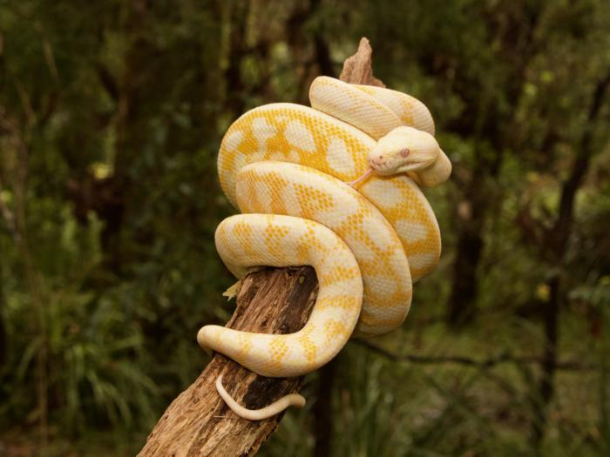
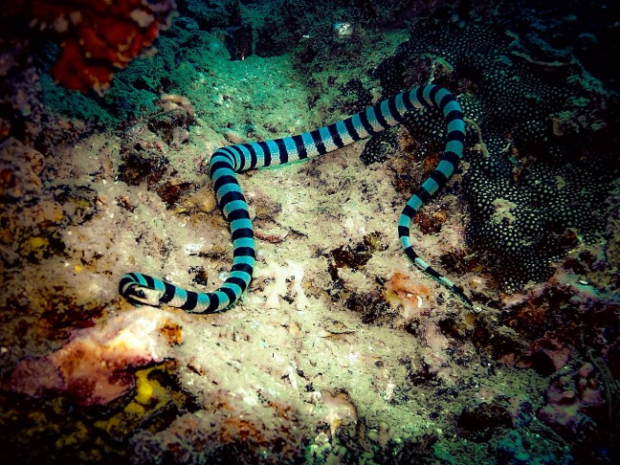
Schubreptielen (Squamata)
Slangen, 3200 soorten
15% = giftig
Geëvolueerd vanuit hagedissen
Carnivoor
Onderverdeeld in:
Pythons
Boa’s
Colubriden
Koraalslangachtigen
Zeeslangen
Adderachtigen

Slide 42
Krokodillen (Crocodilia)
19 soorten
250 miljoen jaar geleden → Protosuchus (eerste krokodil)
1 meter lang en 40kg

Slide 43
Krokodillen (Crocodilia)
Sacrosuchus (Vlees krokodil)
112 miljoen jaar geleden
15.000 kilo!!!
12 meter

Slide 44
Krokodillen (Crocodilia)
Echte krokodillen (14)
Gavialen (1)
Alligators en kaaimannen (4)

Slide 45
Krokodillen (Crocodilia)
Notes:
Nijlkrokodil

Slide 46
Krokodillen (Crocodilia)
Notes:
Gaviaal

Slide 47
Krokodillen (Crocodilia)
Notes:
Brilkaaiman

Slide 48
Brughagedissen (Sphenodontidae)
40 - 80cm lang
Goed ontwikkeld ‘derde oog’
Tanden zijn onderdeel van skelet
Leeftijd >100 jaar
Geslachtsrijp 35 jaar
Elke 4 jaar eieren
Bijna uitgestorven
Eilanden Nieuw-Zeeland
Ratten en katten

Slide 49
Vragen?

